Slide 1
Khởi động

Slide 2
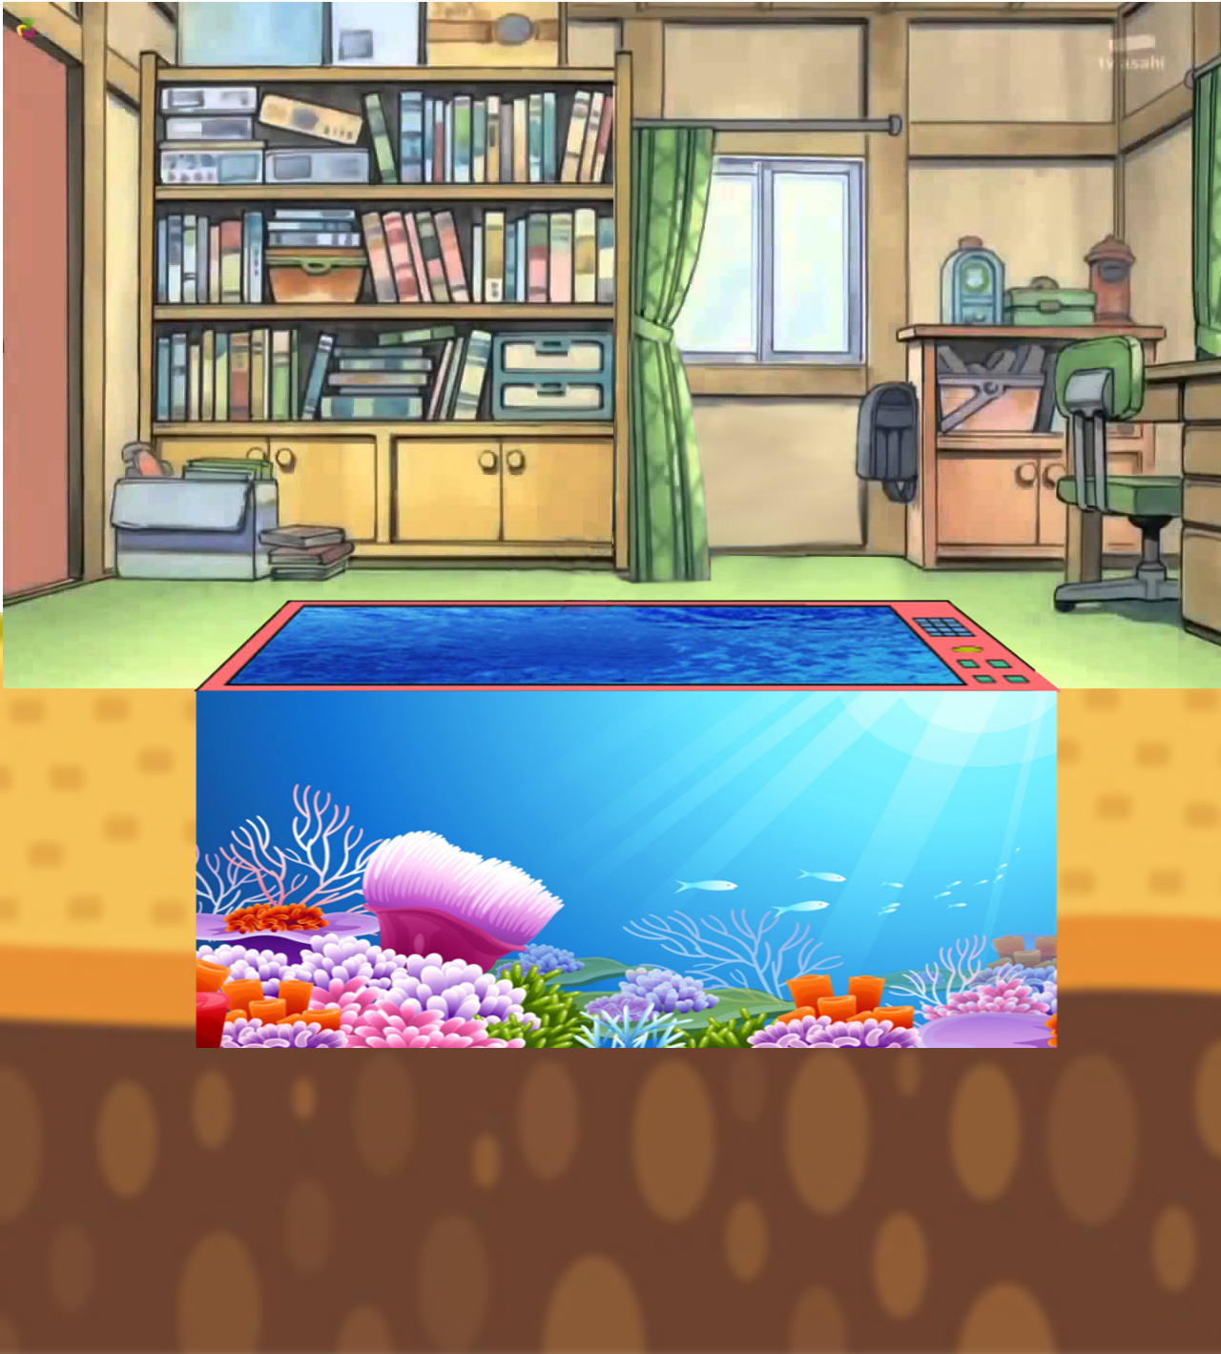
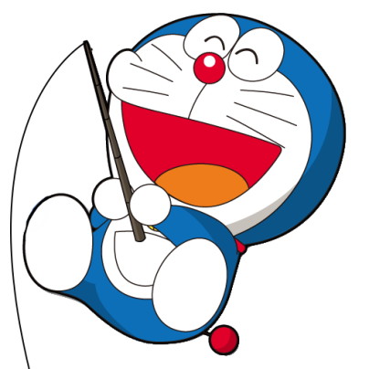
DORAEMON CÂU CÁ

Slide 3
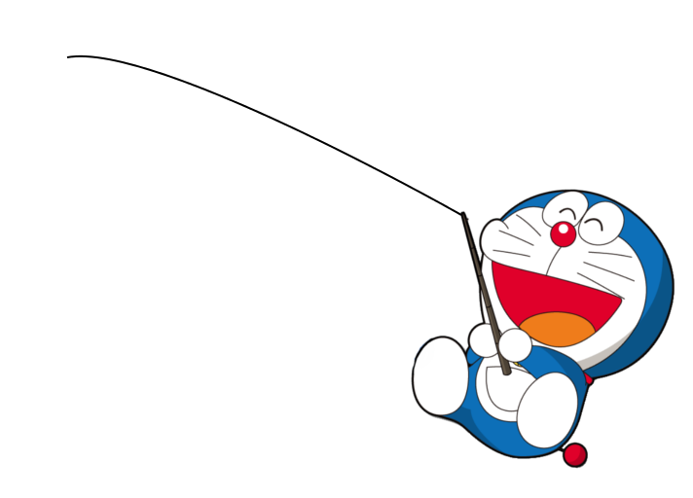
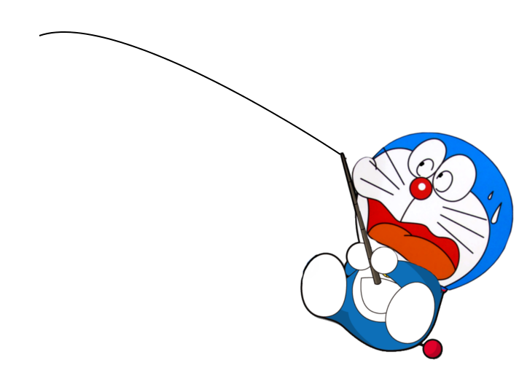
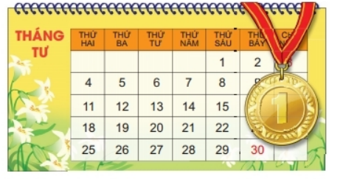
GIỎI QUÁ
Bắt đầu!
TIẾC QUÁ
HẾT GIỜ
Ngày mùng 1 tháng 4 là thứ mấy?
A. Thứ sáu
B. Thứ năm

Slide 4
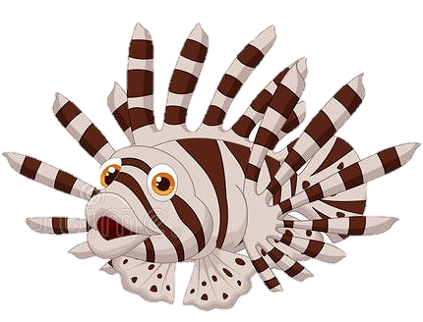
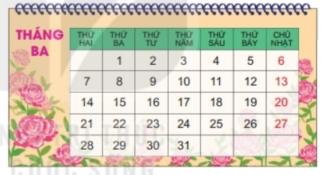
GIỎI QUÁ
Bắt đầu!
TIẾC QUÁ
HẾT GIỜ
Mùng 6 tháng 3 là thứ mấy?
A. Chủ nhật
B. Thứ bảy

Slide 5
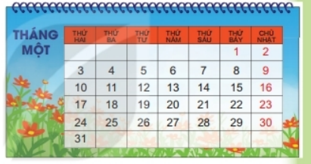
GIỎI QUÁ
Bắt đầu!
TIẾC QUÁ
HẾT GIỜ
Ngày 20/11 là thứ mấy?
A. Thứ tư
B. Thứ năm

